Slide 1
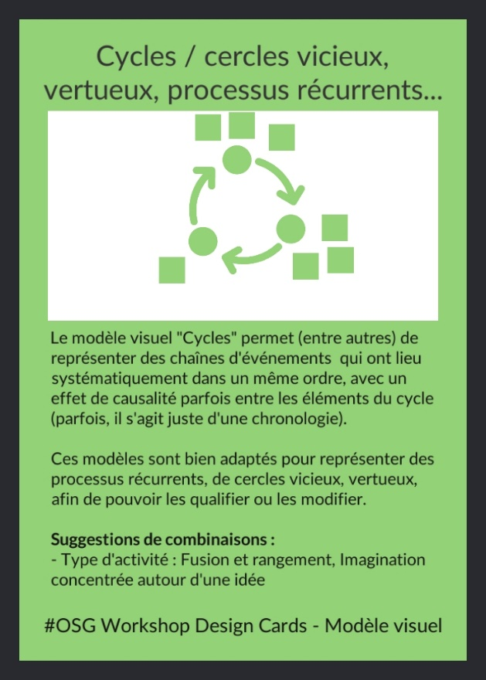
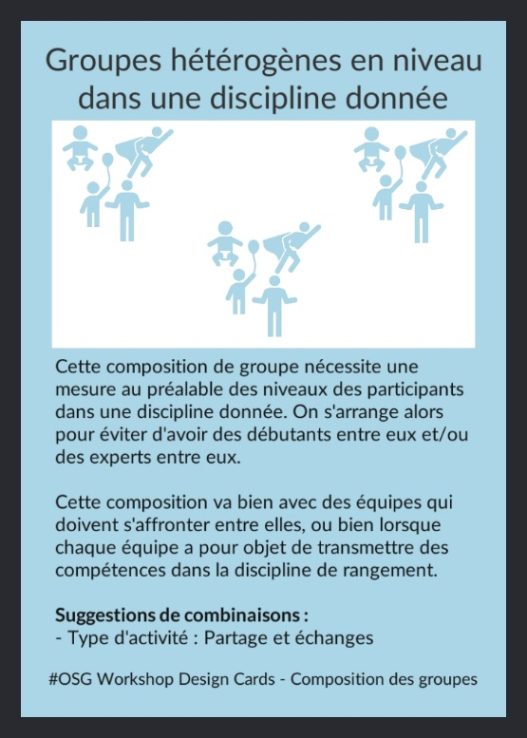
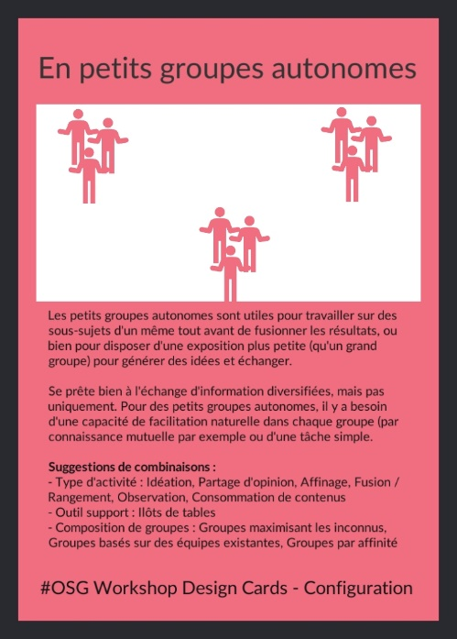
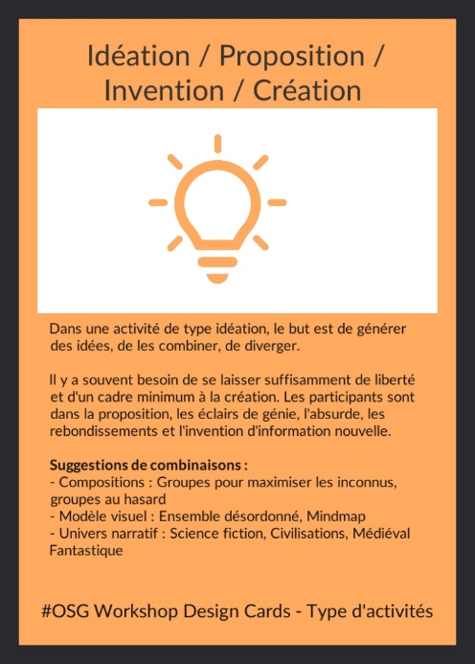


#OSG
Workshop Design Cards
V6
CONCEVEZ des ATELIERS d’intelligence collective par petits éléments

Slide 2


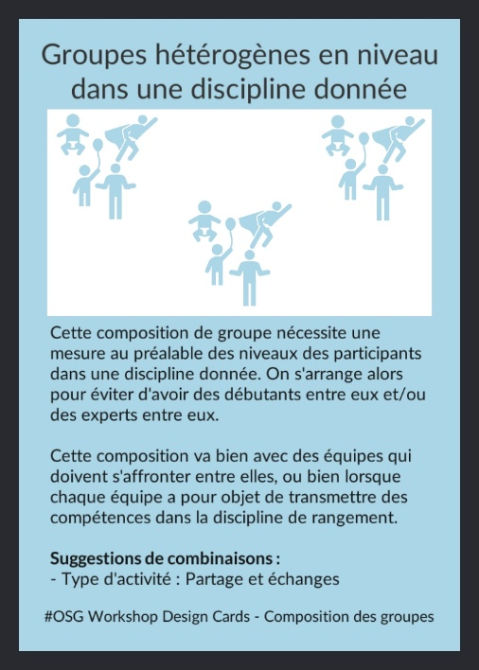
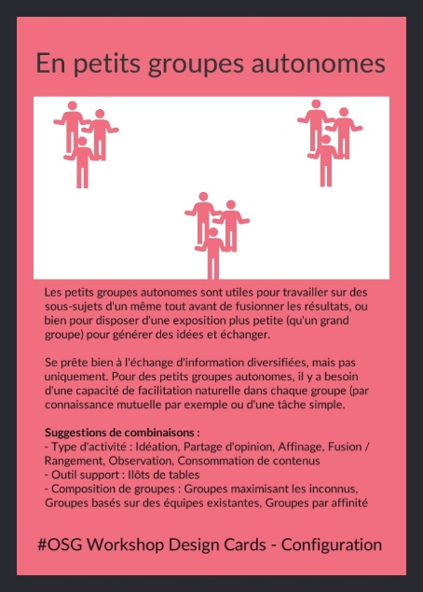

Pitch
« Je dois créer un atelier, mais je ne sais pas par quel bout commencer ! Et les ateliers tout prêts ne correspondent jamais vraiment à mon besoin»
Vous êtes formateurs, animateurs de groupes de travail, facilitateurs, coachs, managers, et responsables de faire travailler en intelligence collective ?
Vous ne souhaitez plus réutiliser des ateliers tout prêts, qui ne correspondent jamais vraiment à votre besoin, et souhaitez apprendre comment VOUS-MÊME en créer un ?
Vous avez une idée des participants, des contraintes horaires, une intention de résultat, mais vous ne savez pas comment convertir tout cela en déroulement CONCRET !
Par quel bout s’y prendre ? Quels sont les usages courants ? Où trouver des exemples qui vous correspondent ?
Conçues après des années à créer des ateliers d’intelligence collective, à les animer, à les modifier, les Workshops Design Cards sont des cartes qui vous aident à cadrer chaque partie de votre atelier, à identifier quel ingrédient s’utilise dans quel but, et à CONSTRUIRE votre atelier d’intelligence collective !
Disposez vos éléments un par un sur une ligne de temps selon vos objectifs, ajustez les détails, et hop, un atelier tout prêt à être exécuté !
Usage recommandé avec des outils de mur virtuel

Slide 3
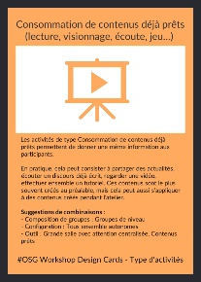

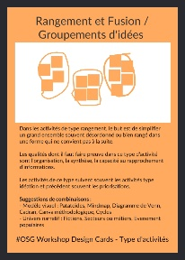
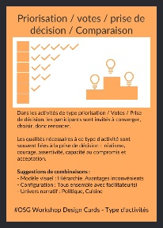
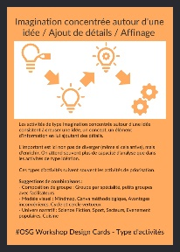
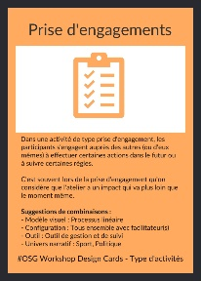
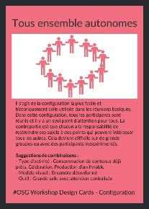
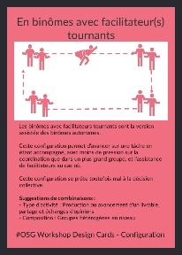
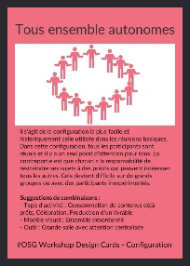
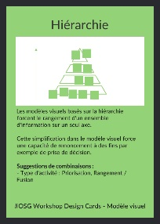
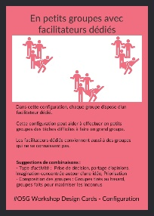
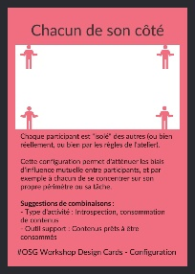

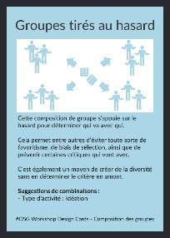
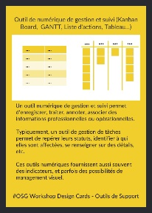
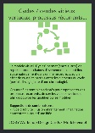



Comment utiliser les #OSG Workshop Design Cards ?
Intro
5’
Brainstorming
15’
Fusion sélection
10’
Détail
10’
Plan d’action
15’
Clôture
5’
Commentaires supplémentaires
Commentaires supplémentaires
Commentaires supplémentaires
Commentaires supplémentaires
Commentaires supplémentaires
Commentaires supplémentaires
1. Avoir clarifié vos objectifs en amont, tracez une ligne représentant la ligne de temps de votre atelier
2. Posez vos grandes étapes
3. Sur les différentes étapes, disposez les cartes qui vous semblent les plus cohérentes
4. Ajoutez des cartes selon les combinaisons, ajustez les durées, les titres… Faites des essais et complétez avec des commentaires

Slide 4












Cartes
Outils et espaces
Configuration
Modèle visuel
Les cartes sont divisées en 6 catégories décrivant les règles d’ateliers.
Chaque famille vous aide à décrire l’atelier que vous souhaitez créer ou des aspects particuliers de ces ateliers
Univers narratif
Composition de groupes
Type d’activités

Slide 5
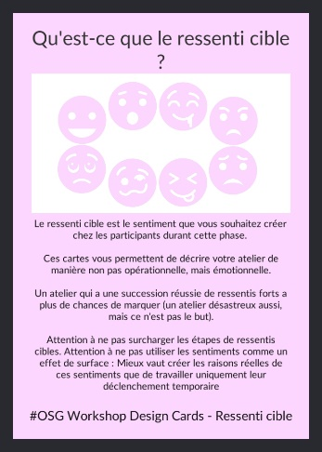
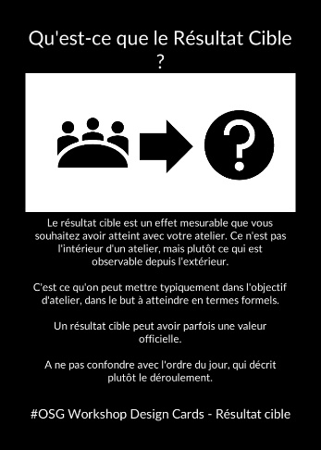
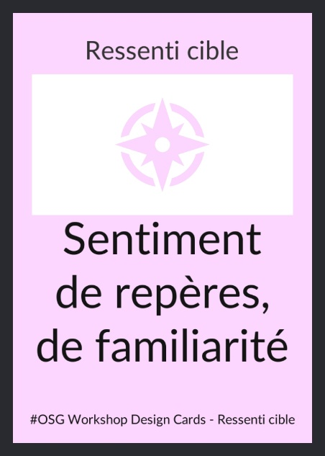

Extension V2
L’extension V2 ajoute 2 catégories de cartes et 1 plateau, permettant de qualifier les objectifs de l’atelier, les conditions pré-requises et les objectifs post-atelier

Slide 6
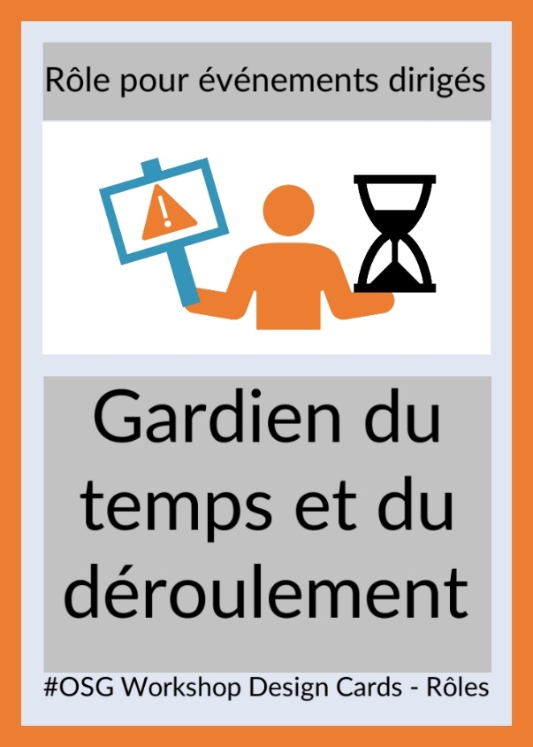

Extension V3
L’extension V3 ajoute 1 catégorie de carte (rôle) divisée en 2 decks :
Des cartes rôles pour événements dirigés et des cartes rôles pour événements à circulation libre

Slide 7
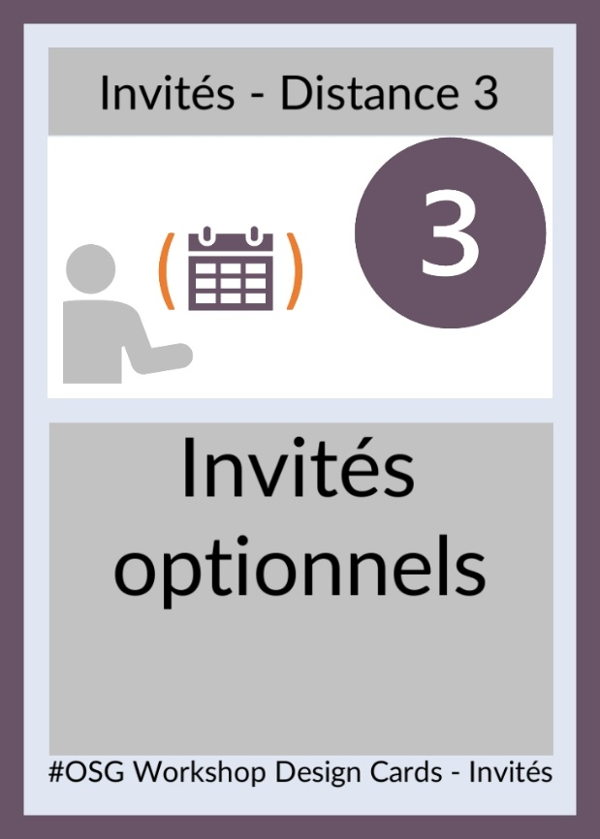
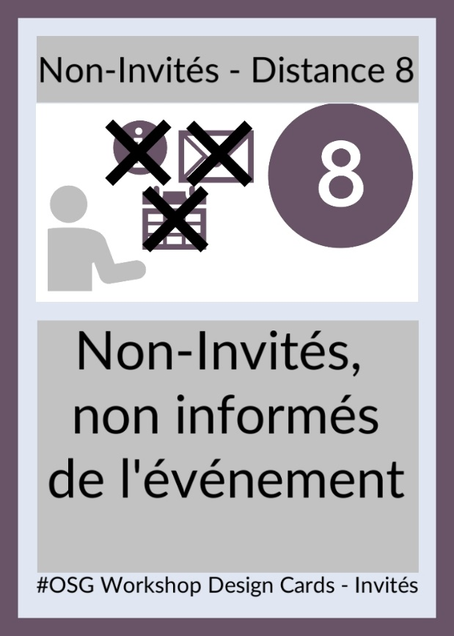
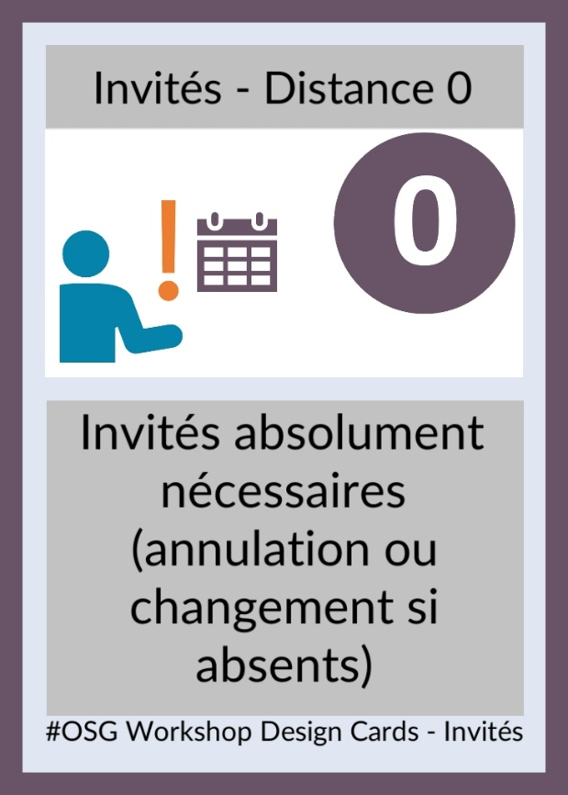
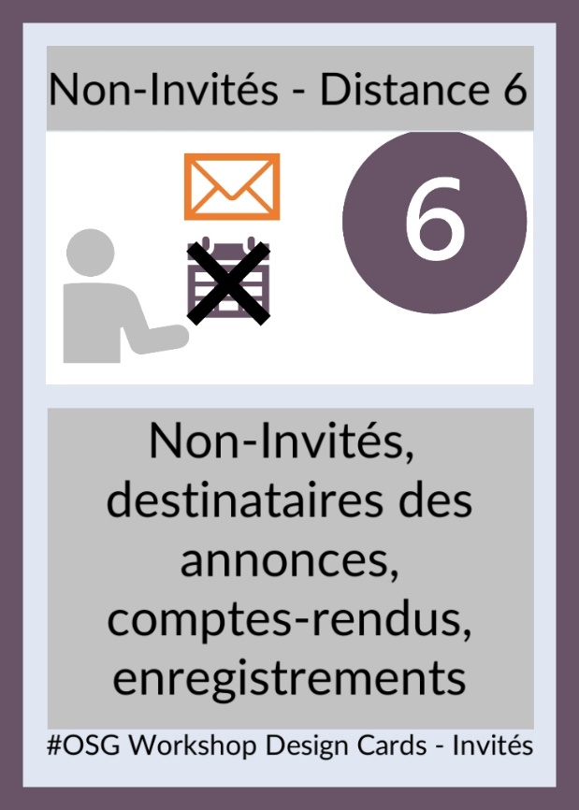
Extension V4
L’extension « Invités » a pour but de faire poser les différents types d’invités pour l’événement conçu, jusqu’aux personnes non invitées à l’événement.
Les cartes invitées sont rangées suivant différentes distances

Slide 8
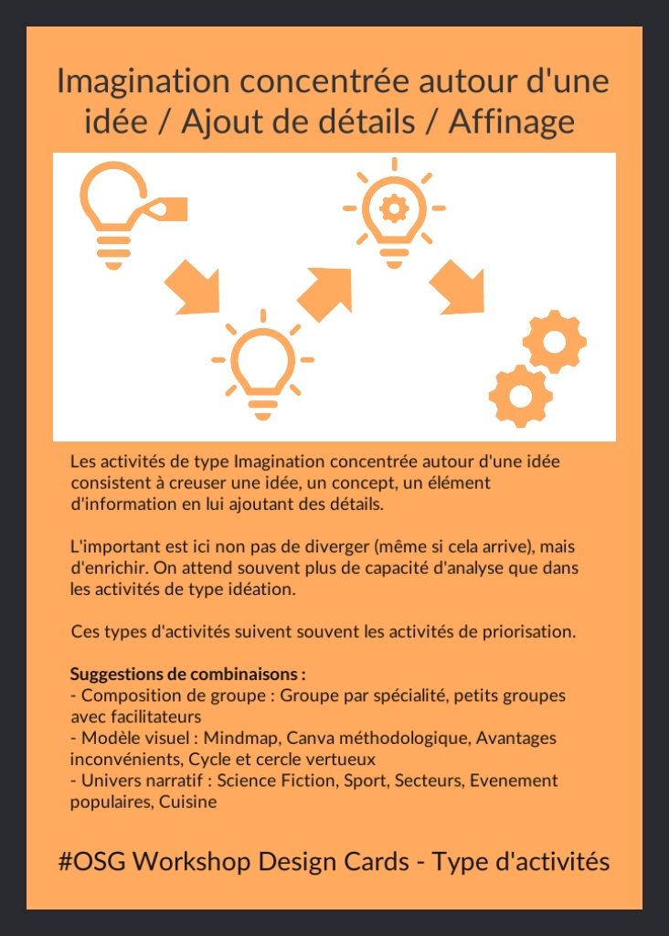
Contenu de chaque carte (VERSO)
Titre de la carte : pour résumer son contenu
Description détaillée : pour apprendre cet ingrédient, ses avantages, inconvénients, usages
Suggestions de combinaisons : pour avoir une idée de quelles cartes vont bien avec cette carte, afin de composer votre atelier plus facilement

Slide 9
Exemple de plateau de conception #OSG Workshop Design Cards
Nommer l’étape 1
Durée
Nommer l’étape 2
Durée
Nommer l’étape 3
Durée
Nommer l’étape 4
Durée
Nommer l’étape 5
Durée
Nommer l’étape 6
Durée
Placez une carte ici
Placez une carte ici
Placez une carte ici
Placez une carte ici
Placez une carte ici
Placez une carte ici
Placez une carte ici
Placez une carte ici
Placez une carte ici
Placez une carte ici
Placez une carte ici
Placez une carte ici
Placez une carte ici
Placez une carte ici
Placez une carte ici
Placez une carte ici
Placez une carte ici
Placez une carte ici
Placez une carte ici
Placez une carte ici
Placez une carte ici
Placez une carte ici
Placez une carte ici
Placez une carte ici
Placez une carte ici
Placez une carte ici
Placez une carte ici
Placez une carte ici
Placez une carte ici
Placez une carte ici
Placez une carte ici
Placez une carte ici
Placez une carte ici
Placez une carte ici
Placez une carte ici
Placez une carte ici
Commentaires supplémentaires
Commentaires supplémentaires
Commentaires supplémentaires
Commentaires supplémentaires
Commentaires supplémentaires
Commentaires supplémentaires

Slide 10
Objectifs pédagogiques
Objectifs opérationnels
Public idéal
Problèmes et défis adressés
Apprendre à créer un atelier d’intelligence collective
Apprendre ce qui définit un atelier d’intelligence collective
Obtenir en quelques minutes un atelier d’intelligence collective qui correspond à un besoin
Prérequis : Vous avez déjà en tête l’objectif de l’atelier que vous souhaitez créer
Responsables de communauté
Responsables d’ateliers de travail
Formateurs débutants
Coachs Agiles débutants
SCRUM Master débutants
Globalement vous savez comment se passe un atelier d’intelligence collective
Vous souhaiteriez ne plus vous arrêter à réutiliser des ateliers tout prêts, qui semblent populaires mais jamais vraiment adaptés à votre besoin.
Vous souhaitez créer un atelier d’intelligence collective de toutes pièces et maîtriser ce sujet à l’avenir
Sujets non couverts
Avec quoi compléter ?
Ce qu’on suppose des utilisateurs au-delà de la session
Animation de l’atelier d’intelligence collective
Outils conseillant sur la facilitation
Vous avez l’envie d’apprendre l’intelligence collective et comment l’animer dans des ateliers de travail. Vous êtes sur un chemin de maîtrise pas à pas, et souhaitez passer au concret en termes de création.
Vous savez agir et raisonner par étapes pour dérouler progressivement votre atelier d’intelligence collective.

Slide 11
Historique des modifications et licences
Version | Contributeurs | Licence | Commentaires
1 | Alexandre QUACH | CC-BY | Version de lancement Cartes créées avec Card Creator
2 | Alexandre QUACH | CC-BY | Version simplifiée Pas d’information sur les combinaisons mais cartes plus lisibles Les cartes simplifiées de la 2 peuvent servir de « RECTO » tandis que le version (1.0, version avec détails) peuvent servir de verso. Ajout d’une catégorie « Ressenti cible » Seul le RECTO de cette nouvelle catégorie a été créé
3, 4, 5 | Alexandre QUACH | CC-BY | Ajout des extensions (voir détail ci-dessous)
6 | Alexandre QUACH, Céline PIGNATARI | CC-BY | Cartes sur l’état initial des participants

Slide 12
Matériel de jeu Cartes
Voir sur openseriousgames.org

Slide 13
Sources Eléments graphiques

Slide 14
Usages

Slide 15






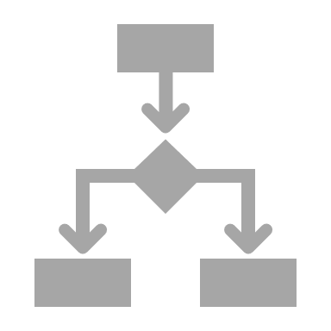


Slide 16
Composition des groupes

Slide 17


















???
???
???

Slide 18


Slide 19
Modèle visuel

Slide 20













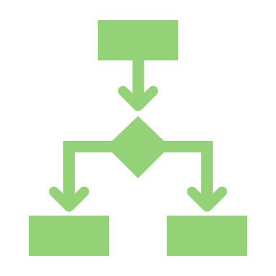
…… | …… | …… |  | …… | ……
 | …… |  |  | ……
…… |  |  | ……

Slide 21



Slide 22
Configuration

Slide 23




Slide 25
Type d’activité

Slide 26


















Slide 27






?

Slide 28
Outils support

Slide 29



















Slide 30





















…
…
…
…
…. | ….
…. | ….
…. | ….
…. | ….
…. | ….

Slide 31
Univers narratif

Slide 32









































Slide 33

















Slide 34
Extension : Version simplifiée

Slide 35

Version simplifiée
Plus lisible à des niveaux de zoom faible
Moins de détails sur les combinaisons
Constitue le « recto » des cartes (les cartes V1 constituant le verso)

Slide 36
Extension : Objectifs

Slide 37
But de l’extension
L’extension « Objectifs » a pour but de pouvoir qualifier plus facilement les objectifs d’un atelier en donnant des cas courants d’objectifs, qu’il faudra bien sûr adapter au contexte
L’extension objectifs se décline en plusieurs aspects
Le Deck « Ressenti cible » qui concerne ce qu’on souhaite déclencher comme sentiments chez les participants
Le Deck « Résultat opérationnel » qui concerne ce qu’on souhaite atteindre d’un point de vue opérationnel (livrables, règles, processus, …)
Le plateau complémentaire « Objectifs » qui qualifie l’avant, le pendant et l’après atelier

Slide 38

Plateau « objectifs »
AVANT L’ATELIER
PENDANT L’ATELIER
APRÈS L’ATELIER
ABSOLUMENT NÉCESSAIRE
ABSOLUMENT NÉCESSAIRE
IDÉALEMENT
IDÉALEMENT
IDÉALEMENT

Slide 39

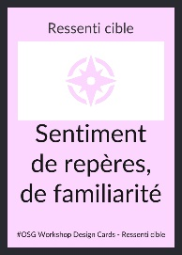
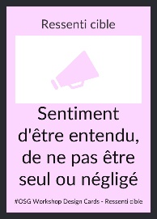
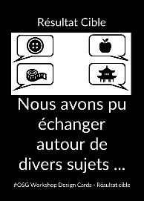
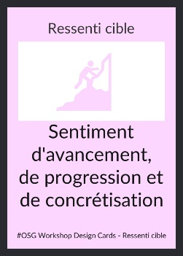


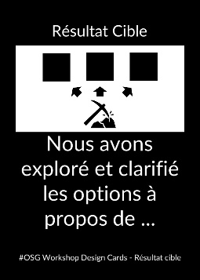
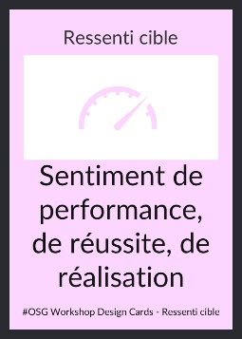

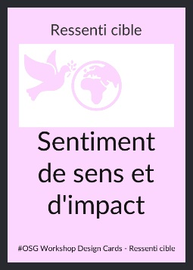
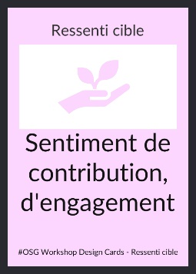
Plateau « objectifs » Exemple d’usage
AVANT L’ATELIER
PENDANT L’ATELIER
APRÈS L’ATELIER
ABSOLUMENT NÉCESSAIRE
ABSOLUMENT NÉCESSAIRE
IDÉALEMENT
IDÉALEMENT
IDÉALEMENT

Slide 40

Deck « Résultat cible»
Sert à cadrer ce que vous souhaitez que les participants atteignent
Utilisable dans le plateau classique et le plateau objectif
Aide à mieux choisir les activités
Les cartes peuvent couvrir des sujets proches ou qui se recoupent. La grande variété permet de mieux s’adapter aux formulations naturelles de chacun.

Slide 41
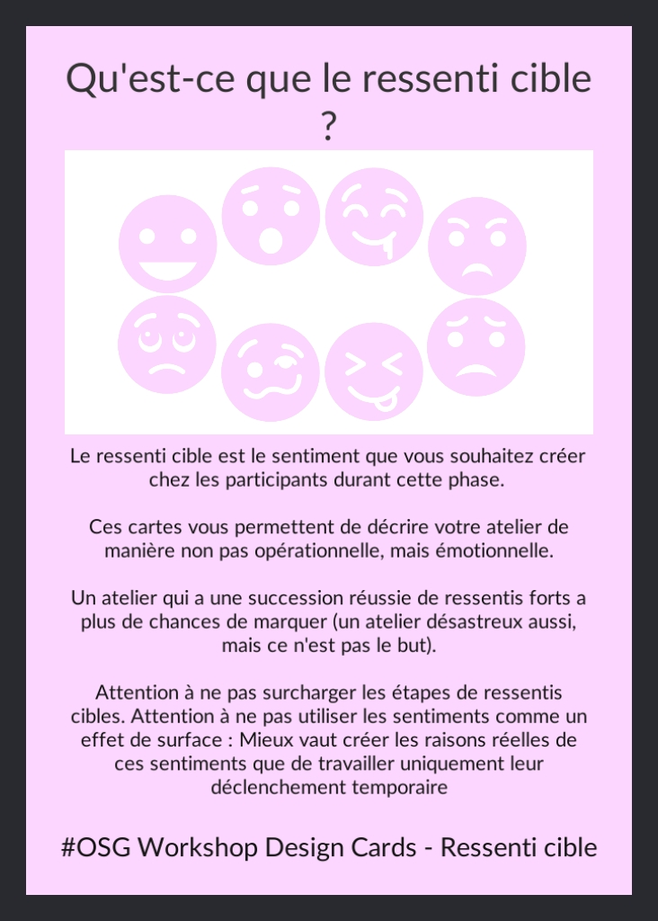
Deck « Ressenti cible »
Sert à cadrer ce que vous souhaitez que les participants ressentent
Utilisable dans le plateau classique et le plateau objectif
Aide à mieux choisir les activités
Les cartes peuvent couvrir des sujets proches ou qui se recoupent. La grande variété permet de mieux s’adapter aux formulations naturelles de chacun.

Slide 42
Ressenti cible

Slide 43










Slide 44










Slide 45

















100%

Slide 46
Résultat cible

Slide 47














Slide 48




Slide 49









Slide 50
Extension : Rôles

Slide 51
But de l’extension
L’extension « Rôles » a pour but de pouvoir qualifier les différents rôles à tenir pendant l’atelier ou l’événement
Les rôles peuvent concerner les moments dirigés (type atelier, réunion, …) ou des moments à circulation libre (cocktail, pause, buffet, forum…)

Slide 52
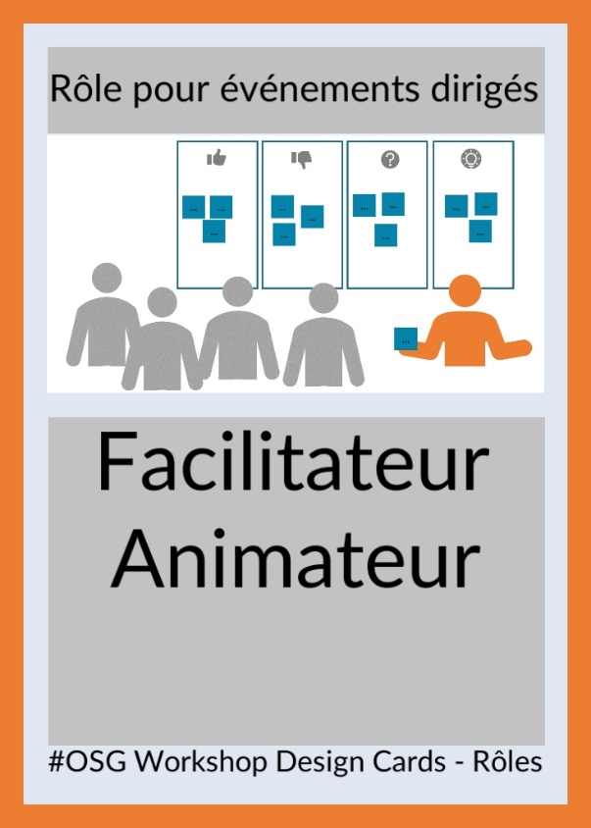
Deck « Rôles pour événements dirigés»
Les événements dirigés sont des événements pendant lesquels la majorité des moments sont cadrés : ateliers, réunions, etc
Sert à définir des rôles à différentes phases de votre atelier, particulier sur les configurations qui NE SONT PAS à circulation libre
Se combine très bien avec un post-it descriptif des personnes, du nombre, ou d’autres détails sur ce rôle.
1 par groupe
Jacques
Sylvie

Slide 53

Deck « Rôles pour événements à circulation libre»
Les événements à circulation libre sont des événements moments pendant lesquels la circulation est libre : Cocktails, buffets, forums
Sert à définir des rôles à différentes phases de votre atelier, particulier sur les configurations qui sont à circulation libre
Se combine très bien avec un post-it descriptif des personnes, du nombre, ou d’autres détails sur ce rôle.
Notes:
Assurent aussi les vestiaires
10

Slide 54
Rôles pour événements dirigés

Slide 55

























…
…
…
…
…
…
…
…
…
…
…
…
…

Slide 56
Rôles pour événements à circulation libre

Slide 57











Slide 58
Extension : Invités

Slide 59
But de l’extension
L’extension « Invités » a pour but de faire poser les différents types d’invités pour l’événement conçu, jusqu’aux personnes non invitées à l’événement.
Les cartes invitées sont rangées suivant différentes distances

Slide 60
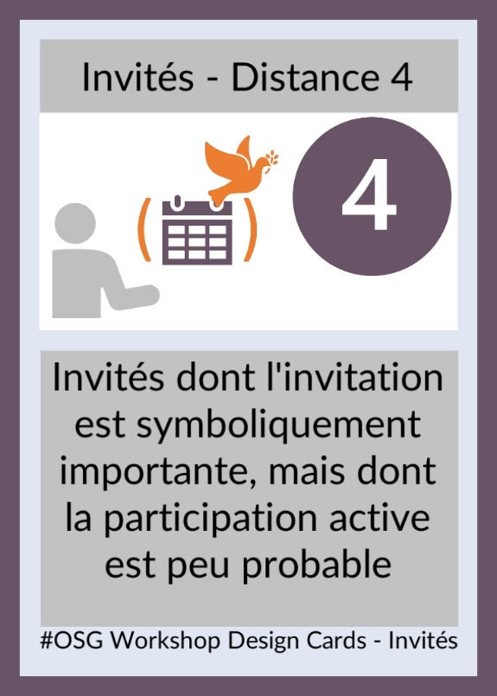
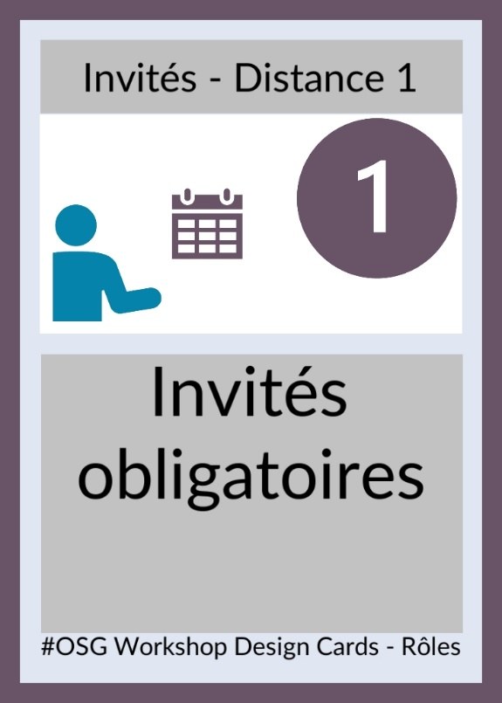
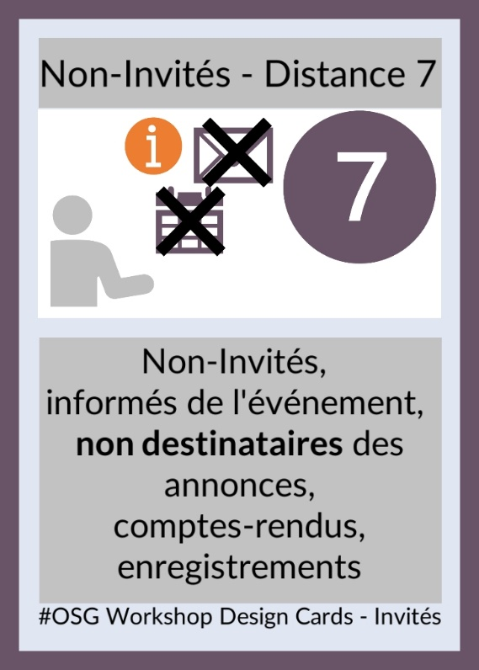
Aller plus loin que « obligatoire et facultatif »
La plupart des interfaces pour qualifier les invités proposent deux niveaux d’importance des participants : obligatoires et facultatifs.
Pour concevoir un événement plus finement, et savoir bien dimensionner ses activités, il peut être intéressant d’affiner ces distances.
Par exemple, les cartes invités introduisent la notion « d’invité dont l’invitation est symboliquement importante » (par exemple, certaines hiérarchies dans certaines réunions)
Les cartes non-invités poussent également à se poser des questions sur des communications pré ou post événements

Slide 61
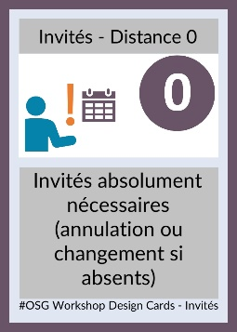

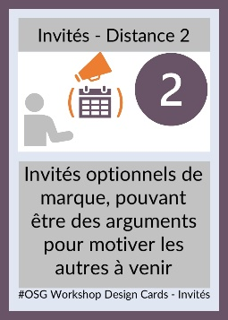
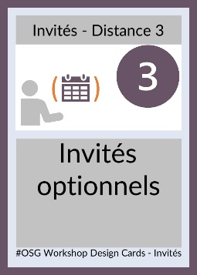

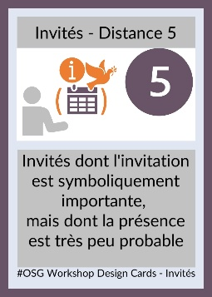
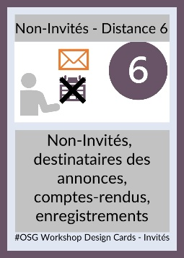

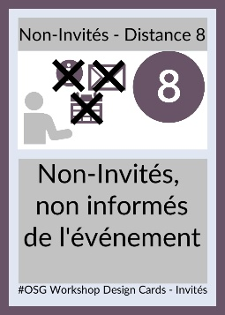


Utiliser l’extension Invités Exemple d’usage
L’extension invités est dans une section supplémentaire à considérer en amont et/ou en aval de la conception du déroulement
Pour chaque distance, on fait la liste des invités. Pour chaque invité ou groupe d’invité, on se pose la question de la distance.
Jacques B
Sylvie V
Equipes X, Y, Z
Corinne C.
Herbert L.
Michel S.
Equipe alpha
Georges B.
Georges M.
Johnny H.
Eddy M.
Département ABCD
Demis R.

Slide 62




















( )
( )
( )
( )

Slide 63




0
?

Slide 64




Extension V5 Etat des invités : Usages
L’extension « Etat des invités » permet de mieux se représenter et se projeter dans quel état les invités seront à différents moments de l’atelier.
S’imaginer l’état des invités permet de mieux équilibrer l’atelier, en ajustant les modalités des activités à divers moments. Cela permet de concevoir un atelier plus fluide ou équilibré si besoin.
Par exemple, si on s’imagine que les invités seront intellectuellement fatigués à un certain moment de l’atelier, on peut choisir d’insérer une pause, une activité créative, etc.

Slide 65






Extension V5 Etat des invités : Dimensions
L’état des invités pouvant être très complexe, pour rendre le jeu de cartes utilisable, cet état est décrit selon 3 dimensions principales
Le niveau de forme intellectuelle, qui correspond à la capacité de réfléchir, comparer, décider rationnellement, analyser, évaluer, synthétiser
Le niveau de forme émotionnelle, qui correspond à la capacité de ressentir, de faire preuve d’empathie, d’être motivés, à l’écoute émotionnellement de soi et des autres
Le niveau de forme physique, qui correspond à la capacité de rester concentré, de garder son attention, d’effectuer certaines tâches physiques

Slide 66





Extension V5 Etat des invités : Niveaux
Sur chacune des dimensions qui caractérise l’état des invités, on peut trouver une infinité de nuances. Afin de rendre les cartes utilisables et pratiques, les 3 dimensions sont déclinées en 5 niveaux.
Il est libre à chacun au cours de son design de qualifier à partir de quand est-ce qu’il considère qu’un niveau donné est atteint ou non.
Au top | +2 | Les invités sont à un très haut niveau de forme, suffisamment pour être distingué d’un simple « en forme »
En forme | +1 | Les invités sont en forme, donc un peu mieux que neutre, mais pas à leur top non plus
Disponible | 0 | Neutre, Ni positif, ni négatif, habituel ou sans rien remarquer
Fatigué | -1 | Les invités sont fatigués, donc à un niveau plus faible que neutre
Epuisé | -2 | Les invités sont épuisés, donc à un niveau bien plus faible que neutre et plus faible que fatigué.

Slide 67

Extension V5 Etat des invités : Utilisation
Il est libre à chaque équipe de conception de poser le sens qu’elle veut derrière chacune des dimensions et des niveaux, tant que les Workshop Design Cards aident à établir un vocabulaire commun, prendre conscience de certains paramètres et mieux concevoir l’atelier.
Contrairement aux éléments des autres éléments, les cartes de l’extension « Etat des invités » sont insérées « entre les étapes » plutôt qu’à chaque étape.
Cela correspond à qualifier l’état des invités avant le début de chaque étape de l’atelier et après.

Slide 68







Slide 69







Slide 70







Slide 71



Extension V6 Etat initial du collectif
L’extension « Etat initial du collectif » permet de mieux se représenter et se projeter dans quel état sont les invités collectivement au début de l’atelier.
Il permet de poser le contexte humain, ce qui aide à réfléchir ensuite aux autres éléments et de prendre en compte le contexte plutôt que de ne construire que sur objectif
S’imaginer l’état du collectif permet de mieux équilibrer l’atelier, en ajustant les modalités des activités à divers moments. Cela permet de concevoir un atelier plus fluide ou équilibré si besoin.
Par exemple, si on s’imagine que les invités seront très divisés ou en conflit, on peut imaginer des activités de partage ou de dialogue plutôt que de la prise de décision directement.
Toutes les cartes ne sont pas à absolument utiliser, seules celles que vous pensez pertinentes (influentes sur le déroulement ou les objectifs) sont à prendre en compte et partager.

Slide 72
Extension V6 Caractéristiques décrites
Etat des relations entre participants:
💭Niveau de connaissance mutuelle
🎯Niveau d’alignement dans les objectifs de chacun
🌼Niveau de proximité / d’appréciation mutuelle
⚔️Niveau de conflit
🗨️Confiance d’expression en présence des autres (prise de risque dans la prise de position, capacité au désaccord, timidité moyenne, sentiment de confort à s’exprimer devant les autres participants)
Etat global du collectif vis-à-vis de l’événement
👍👎🗓️🎯Niveau global d’adhésion à l’objectif de l’événement
💭👍👎🗓️ Niveau global d’attentes vis-à-vis de l’événement (déroulement, expérience)
🚀Niveau moyen de participation habituelle dans l’événement ou dans des événements similaires
🧠Niveau moyen de maîtrise des outils et activités prévus habituellement dans ce type d’atelier
🚆Propension à suivre un déroulement préétabli, à obéir à un processus ou aux instructions d’un facilitateur
Autres circonstances particulières à prendre en compte
🧯Niveau de sécurité / d’insécurité psychologique global en dehors de l’événement
💭⚠️Niveau global de préoccupation par d’autres sujets que celui de l’événement
🤼Propension et goût des participants à l’interaction (en dehors de l’événement et indépendamment de la qualité de leurs relations)
🌐Différences ou similarités significatives (et donc à prendre en compte) en termes de quotidiens, de langues, de vocabulaires, de références

Slide 73
















Slide 74











Slide 75







Slide 76



Slide 77


Slide 78











Slide 79










Slide 80










Slide 81














Slide 82


Slide 84


Slide 85

L’approche en 3 temps Dans quel ordre utiliser les Workshop Design Cards ? (recommandation)
Concevoir un événement demande à prendre en compte énormément d’informations qui dépendent parfois les unes des autres, ce qui peut être fastidieux.
Pour simplifier cette conception, les Workshop Design cards posent les éléments par catégories.
Un ordre de conception est également proposé pour créer son événement pas à pas.
1. Identifier l’événement
2. Cadrer l’impact
3. Définir le déroulement

Slide 86
L’approche en 3 temps Première étape : de quel événement s’agit-il ?
Pour pouvoir utiliser les Workshop Design Cards, il vous faut un événement à organiser !
La base dont vous avez besoin avant de vous lancer comprend au moins 4 informations :
Le nom (même temporaire) de votre événement
L’intention globale avec cet événement (en très bref)
Les dates possibles (approximativement au moins)
Les durées possibles (approximativement au moins)
Nom (même temporaire)
Intention globale derrière cet événement (en très bref)
Dates possibles (approximativement au moins)
Durées possibles (approximativement au moins)
1. Identifier l’événement

Slide 87
L’approche en 3 temps Etape 2 : Cadrer l’impact
Cadrer l’impact consiste à poser :
La liste des invités concernés et le niveau de proximité
ce qu’on comprend des invités AVANT l’événement (état initial du collectif)
Ce qu’on souhaite en termes de ressenti cible
Ce qu’on souhaite en termes de résultats opérationnels
Décrire l’état initial du collectif
Jacques B
Sylvie V
Equipes X, Y, Z
Corinne C.
Herbert L.
Michel S.
Equipe alpha
Georges B.
Georges M.
Johnny H.
Eddy M.
Département ABCD
Demis R.
Faire la liste des invités
2. Cadrer l’impact
Décrire le ressenti cible
Clarifier le niveau de priorité, avant pendant et après
Décrire les résultats opérationnels cibles
AVANT L’ATELIER
PENDANT L’ATELIER
APRÈS L’ATELIER
ABSOLUMENT NÉCESSAIRE
ABSOLUMENT NÉCESSAIRE
IDÉALEMENT
IDÉALEMENT
IDÉALEMENT

Slide 88
L’approche en 3 temps Etape 3 : Définir le déroulement
Décrire les configurations pour les différentes étapes
Le déroulement décrit ce qui se passe pendant l’événement, comment les participants sont organisés les uns par rapport aux autres, avec quel matériel et quelle présence des organisateurs.
Il s’agit du cœur des Workshop Design Cards
Décrire les types d’activités pour les différentes étapes
(S’il y a des petits groupes) Clarifier la composition
Poser les objectifs (ressenti, résultat) dans la ligne de temps
Identifier les rôles pour les différentes étapes
3. Définir le déroulement
(Si besoin) Choisir les univers narratifs
(Si besoin ) Mettre à jour l’ordre des étapes
(Si besoin) Clarifier les modèles visuels
(Si besoin) Mettre à jour l’état (prévu) des invités
Clarifier les outils support nécessaires

Slide 89


L’approche en 3 temps Rendre cohérent le travail des 3 étapes
Le travail de cadrage est rarement parfait du premier coup.
Construire le déroulement peut aussi aider à mieux comprendre l’impact voulu, et l’impact peut changer aussi l’événement cadré.
Il n’est pas conseillé de faire des allers retours à l’infini, mais pas conseillé non plus de s’interdire de revenir à une étape précédente pour donner plus de cohérence à votre démarche.
Quand vous avez une idée plus claire de quoi vous partez et d’à quoi vous souhaitez arriver
Quand vous savez quel événement est concerné
1. Poser l’événement
2. Cadrer l’impact
3. Définir le déroulement
Si l’impact vous semble impossible à atteindre, il peut être utile de poser l’événement de nouveau
S’il y a vraiment des blocages qui rendent le déroulement trop difficile, il peut être utile de recadrer l’impact

Slide 90


Checklist de fin
Cette petite liste est là pour vous aider à vérifier que vous avez pensé à tout ce que les Workshop Design Cards peuvent vous apporter
Nous avons bien fait la liste des INVITÉS et les avons positionné sur l’échelle de distance
Les RESSENTIS CIBLES et RÉSULTATS CIBLES que nous considérons absolument nécessaires sont tous placés dans une étape du déroulement (ou bien tout le long). Nous avons ajusté le déroulement pour atteindre ce résultat. Autrement dit, nous n’avons pas oublié d’objectifs.
Chaque carte identifiée pour l’ETAT INITIAL DU COLLECTIF a été prise en compte dans le déroulement (par exemple, si les participants ne se connaissent pas, avoir intégré un moment de présentation mutuelle).
Quand il y a des grands changements de CONFIGURATION (par exemple, passer de tous ensemble à petits groupes), nous avons bien pensé à compter le temps qu’il fallait pour se reconfigurer, quitte à ajouter une étape avec une RECONFIGURATION
A chaque fois qu’il y a une CONFIGURATION EN PETITS GROUPES, nous avons mis au clair leur COMPOSITION
S’il y a des RÔLES PARTICULIERS à tenir à certaines étapes tout le long, nous les avons défini et défini qui allait les tenir.
S’il y avait besoin d’un OUTIL DE SUPPORT(matériel, logiciel, salle …) à certaines étapes, nous les avons noté et nous savons comment nous les fournir.
Nous avons pris en compte l’évolution de L’ÉTAT DES INVITÉS (particulièrement leur état de fatigue intellectuelle, physique ou émotionnelle) dans notre déroulement, notamment en intégrant des pauses et avec le bon choix de TYPES D’ACTIVITÉS

